Slide 1

Význam půdy
Registrační číslo projektu: CZ.1.07/1.1.38/02.0025
Název projektu: Modernizace výuky na ZŠ Slušovice, Fryšták, Kašava a Velehrad
Tento projekt je spolufinancován z Evropského sociálního fondu a státního rozpočtu České republiky.
Pří_261_Člověk a příroda_Význam půdy
Autor: Mgr. Pavla Martincová
Škola: Základní škola Velehrad, Salašská 300, 687 07 Velehrad

Slide 2
Anotace:
Digitální učební materiál je určen k seznámení s významem půdy.
Materiál vysvětluje základní probíranou látku podle ŠVP a názorně žáky poučí o významu půdy.
Je určen pro předmět přírodověda 4. ročníku.
Tento materiál vznikl jako doplňující materiál k učebnici: ŠTIKOVÁ, Věra. Člověk a jeho svět: přírodověda pro 4. ročník. 2. vyd. Bratislavská 23d, 602 00 Brno: NOVÁ ŠKOLA, s. r. o., 2011. ISBN 978-80-7289-211-2.

Slide 3
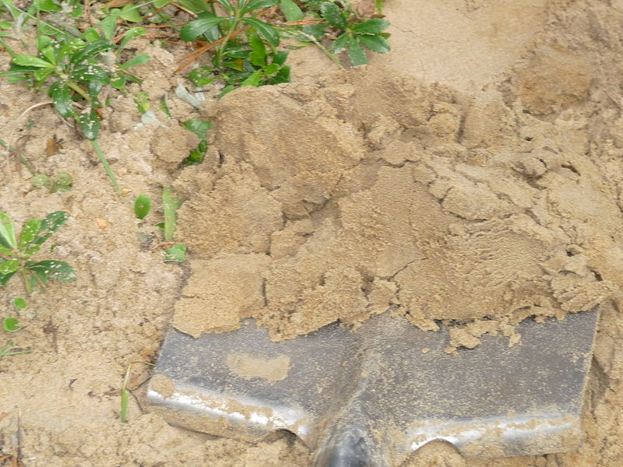








Půda
Neživou přírodu tvoří:
                voda
                vzduch
                minerály a horniny
                půda
                teplo
                světlo

Slide 4




Jak vzniká půda?
Na horniny a minerály působí mráz, vítr, déšť a sluneční záření.
Postupně se narušují a rozpadají neboli
z _ _ _ _ _ _ _ _ í.
Zvětralé minerály a horniny se obohacují o živiny z odumřelých těl r _ _ _ _ _ n a
ž _ _ _ _ _ _ ů.

Slide 5
Jak vzniká půda?
Na horniny a minerály působí mráz, vítr, déšť a sluneční záření.
Postupně se narušují a rozpadají neboli
zvětrávají.
Zvětralé minerály a horniny se obohacují o živiny z odumřelých těl rostlin a
živočichů.

Slide 6
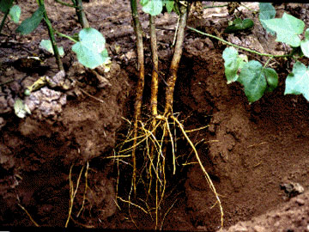
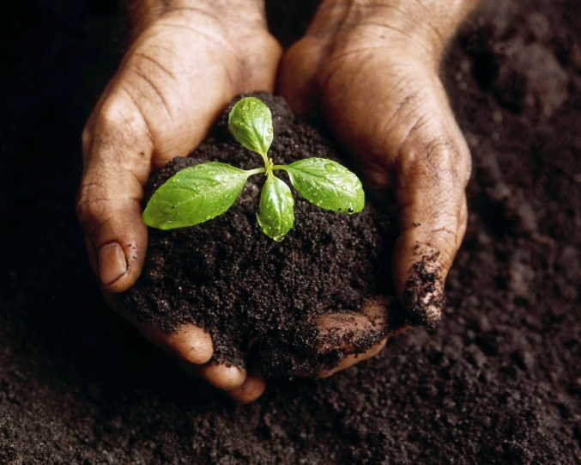
Význam půdy
Je zdrojem živin pro rostliny.
Rostliny je čerpají pomocí kořenů.

Slide 7
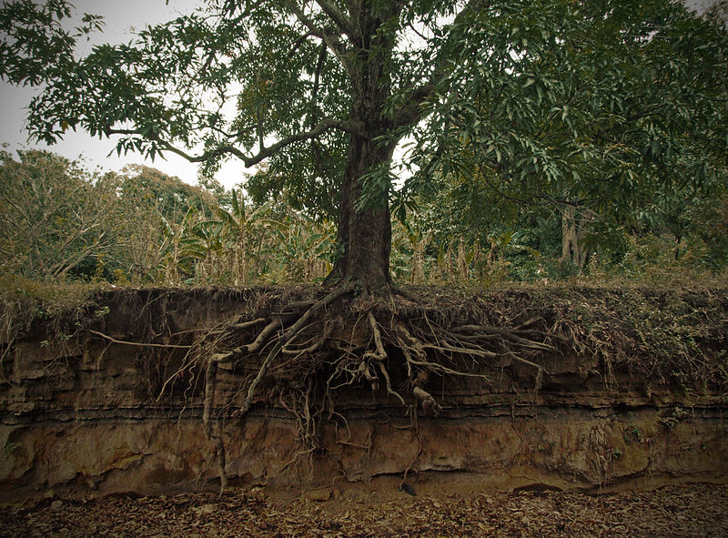
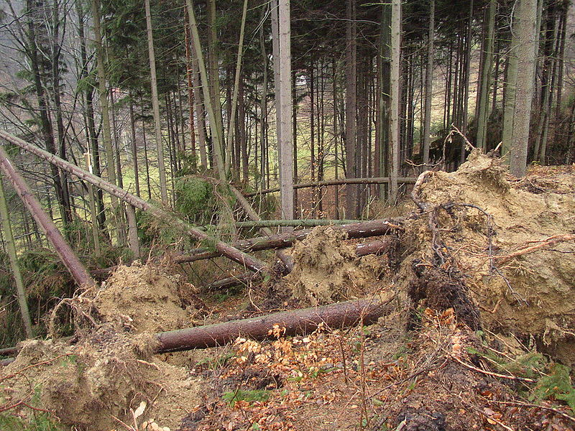
Význam půdy
Poskytuje oporu kořenům rostlin.
  Jestliže tato opora chybí, dochází k vyvrácení (např. polom).

Slide 8

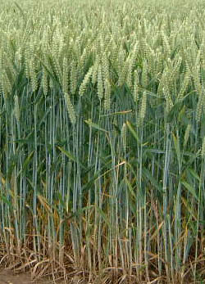
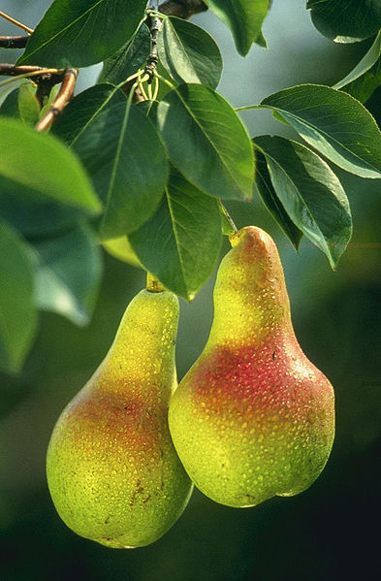
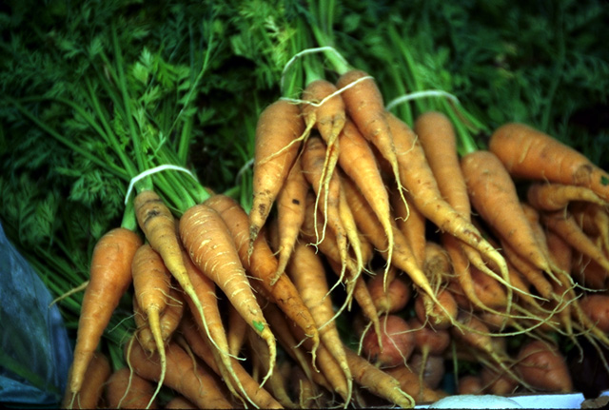
Význam půdy
Člověk používá půdu k pěstování užitkových rostlin, které jsou nezbytnou součástí jeho potravy.
Například:
zelenina
obilí
ovoce

Slide 9
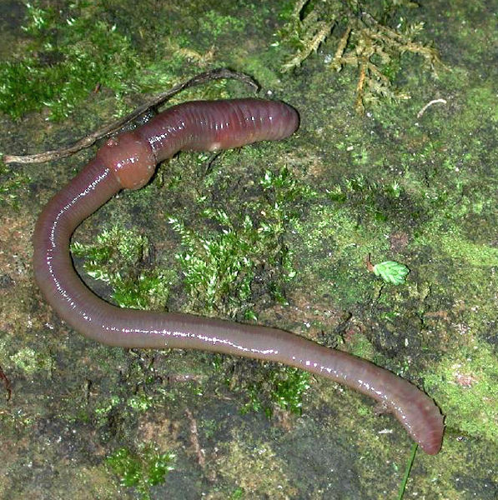
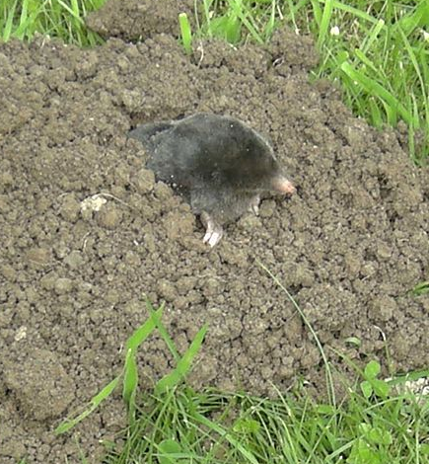
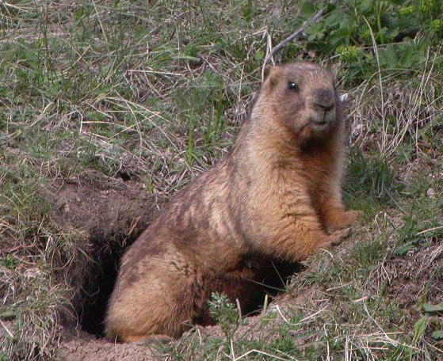


Význam půdy
Půda je domovem mnoha živočichů, kteří jsou významnou součástí potravního řetězce.
žížala
svišť
krtek

Slide 10
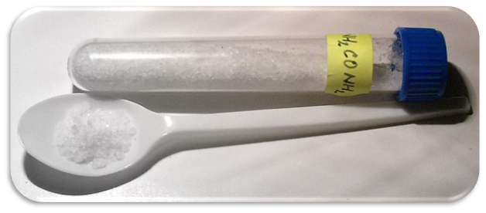
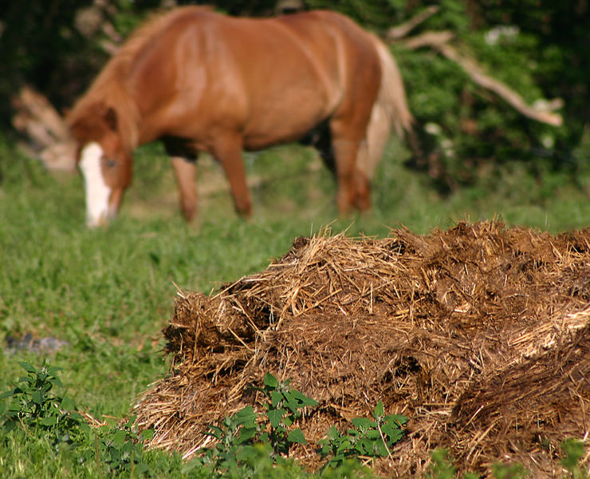
Obdělávání půdy
Aby byla půda úrodná, musí o ni člověk pečovat. Hnojením dodává půdě potřebné živiny, které rostliny potřebují ke své výživě.
Hnojiva používáme přírodní (trus) nebo chemická.

Slide 11
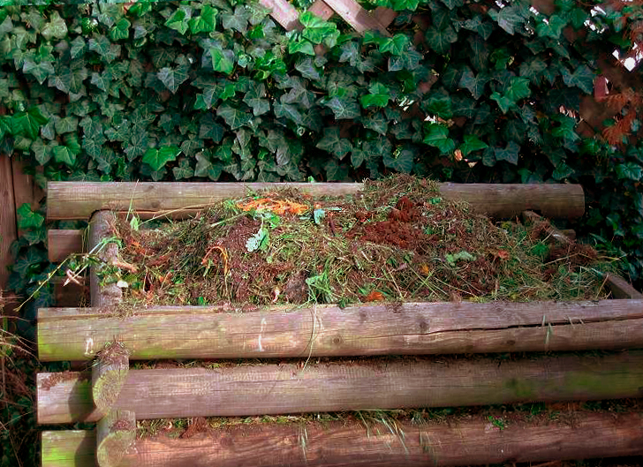
Kompost
Je velmi kvalitní biohnojivo, které si můžeme vyrobit na zahrádce sami.
Skládá se zejména z rostlinných zbytků i kuchyňského odpadu.
Pozor!!
Do kompostu nepatří dřevo (pomalu se rozkládá), sklo, igelit…

Slide 12
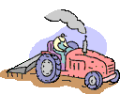
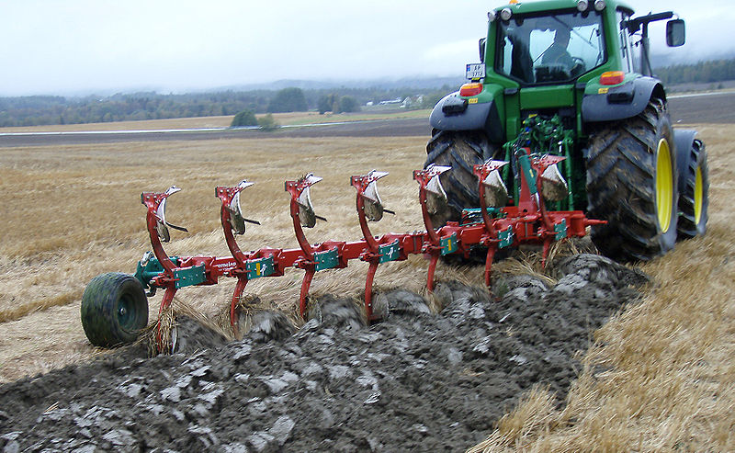
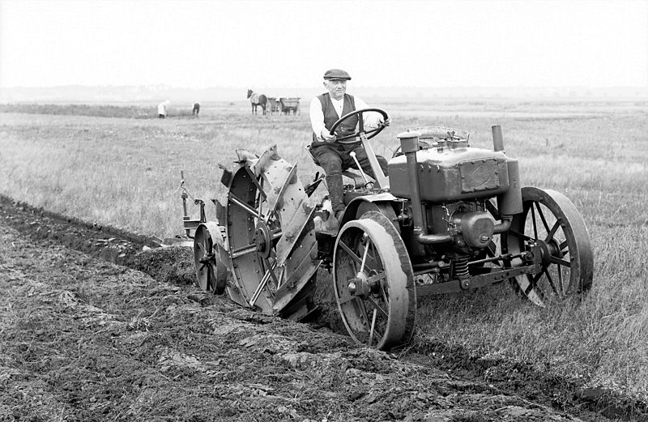
Obdělávání půdy
Zemědělci orají pole napříč svahu – brání tak tomu, aby stékající voda neodnášela půdu.
nyní
dříve

Slide 13
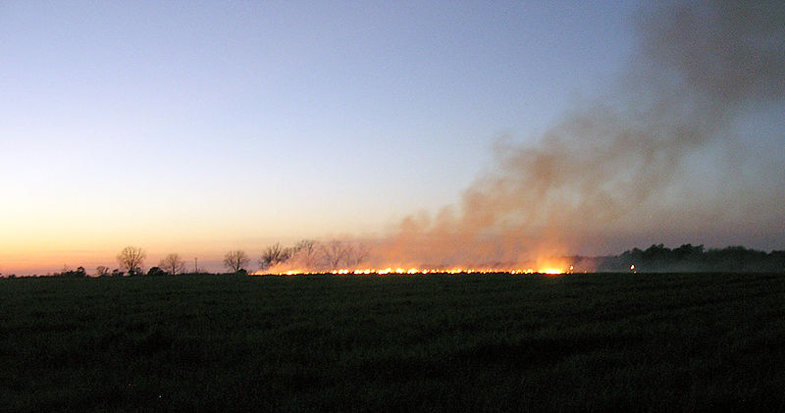
POZOR
Často – zvláště na jaře – dochází k úmyslnému zapalování suchých rostlin na zahradách či lukách. Víte proč?

Slide 14

Ochrana půdy
Lidé tímto způsobem a velmi neopatrným zacházením s ohněm dokáží znehodnotit vrchní vrstvy půdy, flóry i fauny – včetně pro zemědělství prospěšných mikroorganismů a zejména hmyzu. Vznikají požáry a tím velké materiální škody.
V České republice je vypalování porostů zakázáno zákonem. Za tento přestupek může být uložena pokuta do 25.000,- Kč. Znáte tel.číslo hasičů?

Slide 15
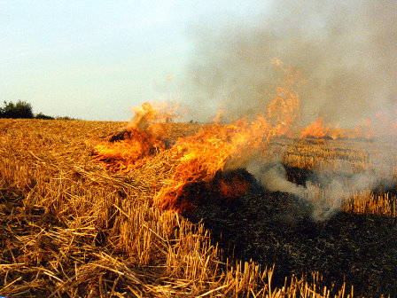
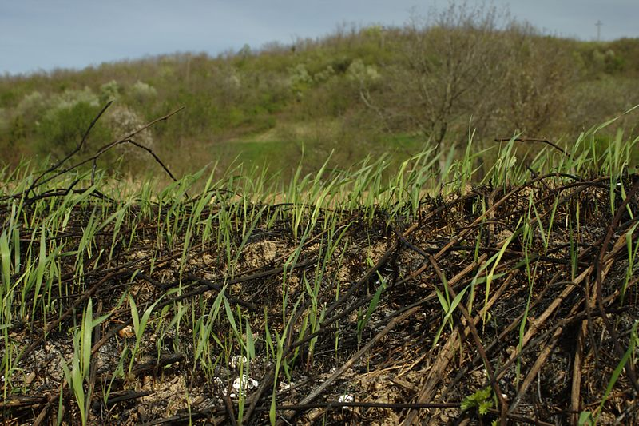
Ochrana půdy
Po vypalování se půda jen velmi pomalu obnovuje.
Proto raději vyhrabujte suchou trávu a nikdy ji nevypalujte!
150

Slide 16
Úkoly
Pověz, jak vzniká půda?
Nápověda:
Jmenuj alespoň 2 významy půdy a vysvětli.
(zdroj živin, domov zvěři…)
Víš, jak můžeme zlepšit kvalitu půdy?
Znáš nějaké biologické a chemické hnojivo?

Slide 17
Úkoly
Najdi, co nepatří do kompostu:
sklo, listí, slupky z brambor, plast, skořápky z vajíček, dřevo, slupky z cibule, papír
Jmenuj, čím můžeme obdělávat půdu na zahradě či školním pozemku.
K čemu slouží motyka, rýč, hrábě?
Která zvířata dříve pomáhala obdělávat půdu na polích?
Krávy, koně, voli, …

Slide 18
Použité zdroje
www.office.microsoft.com
ŠTIKOVÁ, Věra. Člověk a jeho svět: přírodověda pro 4. ročník. 2. vyd. Bratislavská 23d, 602 00 Brno: NOVÁ ŠKOLA, s. r. o., 2011. ISBN 978-80-7289-211-2.
File:Sandy loam.JPG. In: Wikipedia: the free encyclopedia [online]. San Francisco (CA): Wikimedia Foundation, 2001-, 09:10, 24 June 2009 [cit. 2013-04-27]. Dostupné z: http://commons.wikimedia.org/wiki/File:Sandy_loam.JPG
Soubor:Primary and secondary cotton roots.jpg. In: Wikipedia: the free encyclopedia [online]. San Francisco (CA): Wikimedia Foundation, 2001-, 26. 9. 2006, 06:05 [cit. 2013-04-27]. Dostupné z: http://cs.wikipedia.org/wiki/Soubor:Primary_and_secondary_cotton_roots.jpg
File:Tree roots cross section800pxRacines.jpg. In: Wikipedia: the free encyclopedia [online]. San Francisco (CA): Wikimedia Foundation, 2001-, 22:53, 23 February 2013 [cit. 2013-04-27]. Dostupné z: http://commons.wikimedia.org/wiki/File:Tree_roots_cross_section800pxRacines.jpg
Soubor:Wald nach Kyrill.JPG. In: Wikipedia: the free encyclopedia [online]. San Francisco (CA): Wikimedia Foundation, 2001-, 20. 1. 2007, 08:27 [cit. 2013-04-27]. Dostupné z: http://cs.wikipedia.org/wiki/Soubor:Wald_nach_Kyrill.JPG
File:Carrots with stems.jpg. In: Wikipedia: the free encyclopedia [online]. San Francisco (CA): Wikimedia Foundation, 2001-, 15:19, 14 October 2009 [cit. 2013-04-27]. Dostupné z: http://commons.wikimedia.org/wiki/File:Carrots_with_stems.jpg
Soubor:Wheat field.jpg. In: Wikipedia: the free encyclopedia [online]. San Francisco (CA): Wikimedia Foundation, 2001-, 13. 7. 2005, 20:46 [cit. 2013-04-27]. Dostupné z: http://cs.wikipedia.org/wiki/Soubor:Wheat_field.jpg

Slide 19
Použité zdroje
File:Pears.jpg. In: Wikipedia: the free encyclopedia [online]. San Francisco (CA): Wikimedia Foundation, 2001-, 09:51, 24 March 2005 [cit. 2013-04-27]. Dostupné z: http://en.wikipedia.org/wiki/File:Pears.jpg
Soubor:Regenwurm1.jpg. In: Wikipedia: the free encyclopedia [online]. San Francisco (CA): Wikimedia Foundation, 2001-, 22. 8. 2008, 16:33 [cit. 2013-04-27]. Dostupné z: http://cs.wikipedia.org/wiki/Soubor:Regenwurm1.jpg
File:Maulwurf (Talpa).jpg. In: Wikipedia: the free encyclopedia [online]. San Francisco (CA): Wikimedia Foundation, 2001-, 15:40, 12 February 2011 [cit. 2013-04-27]. Dostupné z: http://commons.wikimedia.org/wiki/File:Maulwurf_%28Talpa%29.jpg
File:Marmota baibacina.jpg. In: Wikipedia: the free encyclopedia [online]. San Francisco (CA): Wikimedia Foundation, 2001-, 14:03, 23 February 2010 [cit. 2013-04-27]. Dostupné z: http://en.wikipedia.org/wiki/File:Marmota_baibacina.jpg
Vlastní kresba, autor: Vašek Martinec
Soubor:Hestemøj.jpg. In: Wikipedia: the free encyclopedia [online]. San Francisco (CA): Wikimedia Foundation, 2001-, 15. 7. 2005, 09:30 [cit. 2013-04-28]. Dostupné z: http://cs.wikipedia.org/wiki/Soubor:Hestem%C3%B8j.jpg
Soubor:NH2CONH2.png. In: Wikipedia: the free encyclopedia [online]. San Francisco (CA): Wikimedia Foundation, 2001-, 7. 8. 2011, 06:25 [cit. 2013-04-28]. Dostupné z: http://cs.wikipedia.org/wiki/Soubor:NH2CONH2.png
File:Dieselschlepper OE.jpg. In: Wikipedia: the free encyclopedia [online]. San Francisco (CA): Wikimedia Foundation, 2001-, 14:49, 29 November 2006 [cit. 2013-04-28]. Dostupné z: http://commons.wikimedia.org/wiki/File:Dieselschlepper_OE.jpg

Slide 20
Použité zdroje
Soubor:Plowing ecomat.jpg. In: Wikipedia: the free encyclopedia [online]. San Francisco (CA): Wikimedia Foundation, 2001-, 1. 7. 2009, 14:52 [cit. 2013-04-28]. Dostupné z: http://cs.wikipedia.org/wiki/Soubor:Plowing_ecomat.jpg
File:Havekompostbunke.jpg. In: Wikipedia: the free encyclopedia [online]. San Francisco (CA): Wikimedia Foundation, 2001-, 12:28, 18 March 2005 [cit. 2013-04-28]. Dostupné z: http://commons.wikimedia.org/wiki/File:Havekompostbunke.jpg
File:BurningOffFieldsInTheEveningInSouthGeorgia.jpg. In: Wikipedia: the free encyclopedia [online]. San Francisco (CA): Wikimedia Foundation, 2001-, 13:46, 28 October 2010 [cit. 2013-04-29]. Dostupné z: http://en.wikipedia.org/wiki/File:BurningOffFieldsInTheEveningInSouthGeorgia.jpg
File:Autumn burn 2.jpg. In: Wikipedia: the free encyclopedia [online]. San Francisco (CA): Wikimedia Foundation, 2001-, 10:43, 19 February 2008 [cit. 2013-04-29]. Dostupné z: http://commons.wikimedia.org/wiki/File:Autumn_burn_2.jpg
Soubor:Sremski Karlovci, Stražilovski put, vypalování trávy.jpg. In: Wikipedia: the free encyclopedia [online]. San Francisco (CA): Wikimedia Foundation, 2001-, 8. 4. 2011, 20:15 [cit. 2013-04-29]. Dostupné z: http://cs.wikipedia.org/wiki/Soubor:Sremski_Karlovci,_Stra%C5%BEilovski_put,_vypalov%C3%A1n%C3%AD_tr%C3%A1vy.jpg

